Slide 1
Phishing
Lenka Dědková

Slide 2

Phishing
Co to je?
Criminal mechanism employing both social engineering and technical subterfuge to steal consumers’ personal identity data and financial account credentials
  Anti-Phishing Working Group

Slide 3
Sociální inženýrství a phishing
SI: manipulace s lidmi, zneužívání přirozených (naučených) tendencí s cílem získat <doplňte si>
  SI typicky zahrnuje shromažďování informací o oběti před samotným útokem za účelem vybudování důvěry
Phishing: obvykle nezahrnuje shromažďování informací

Slide 4
Jak se na phishing dívá psychologie
Persuaze – přesvědčování: centrální a periferní cesta
  Centrální – argumenty, logické uvažování, zvažování pro a proti
  Periferní – cokoliv ostatního, typicky emoční přesvědčování
Heuristic-systematic model – zpracování informací
  Systematické - kognitivně náročnější, uživatel musí mít motivaci, schopnosti a znalosti
  Heuristické – kognitivní zkratky

Slide 5
Heuristiky
Namísto pečlivého hodnocení lidé používají kognitivní zkratky (heuristiky)
  Jednoduché, praktické, zkratkovité kroky vedoucí k rychlému posouzení situace/člověka
  př. heuristika dostupnosti
    Při posuzování pravděpodobnosti hodnotíme snadnost, s jakou si dovedeme daný výsledek představit
    Slova začínající na K x slova s K na třetím místě
  heuristika ukotvení
    první informace vytváří porovnávací základ – v obchodech
  Tversky & Kahneman
Využívání jiných vodítek pro hodnocení situace než systematických

Slide 6
Trust
Velkou roli v „podlehnutí“ podvodným mailům (ale i podvodům celkově) hraje důvěra uživatele
  Vůči službě, instituci, autoritě, médiu
  Vůči zdroji informací
  authority heuristic
Kang, Bae, Zhang, Sundar (2011): lidé často podkládají důvěru proximálním zdrojem (online news)
Pokud podvodný email přijde od důvěryhodného zdroje, má vyšší šanci být úspěšný

Slide 7
Poměr nákladů a zisků
Ekonomické teorie chování
  Lidé při rozhodování, jak se budou chovat, zvažují a balancují mezi náklady a zisky
„Lidské“ náklady: materiální náklady, energie, čas
„Lidské“ zisky: úspora energie a času
Systematické hodnocení a centrální přesvědčování jsou (obvykle) nákladnější než heuristické a periferní

Slide 8
Phishing
Podle HSM tedy úspěšný phishingový útok
  musí podnítit/usnadnit heuristické zpracování nad systematickým
  tj. musí poskytnout jasná vodítka, která uživatelé mohou k hodnocení použít
  a co nejvíce ztížit systematické hodnocení v případě, že se do něj někteří uživatelé pustí

Slide 9
Heuristická vodítka ve phishingu
Důvěryhodnost zdroje, autorita
  Lidé jsou naučení autority poslouchat
  Důvěryhodnost
    Známá instituce s dobrou reputací (banka, policie, úřad)
    Email od důvěryhodné osoby („kamarád“, „bezpečák“, „ředitel“…)
„Žánr“ zprávy (forma zprávy odpovídající normám podobných typů zpráv)
  Gramatika, formální úprava zprávy, adekvátní jazyk
  Realistický obsah zprávy

Slide 10
Ztížení systematického zpracování
Co nejvíce podobná stránka
Co nejvíce podobná URL
Funkční odkazy a další prvky na stránce

Slide 11
Phishing
Podle teorie persuaze
Podnítit využití periferní cesty přesvědčování → emoce
  Časový press – je třeba jednat ihned
  Hrozba – nebo přijdete o účet/peníze/údaje/možnost získat slevu/peníze/bonus…
  Výdělek – připíšeme vám bonus, vyhráli jste, za věrnost naší společnosti dostanete…
  Empatie – pomozte opuštěným pejskům
  Zvědavost – check out hot girls…

Slide 12
Heuristické vs. systematické zpracování
Osobnostní charakteristiky
  Need for cognition
Motivace
  Znalosti
  Předchozí zkušenosti
  Širší okolnosti – např. v médiích zprávy o phishingových útocích nebo neobvyklý pohyb na účtu…

Slide 13
Výzkumy

Slide 14
Rozpoznání phishingových stránek
Dhamija et al. (2006)
N = 22, 10 mužů, 18-56 let
Experiment: prezentovaných 19 stránek
  Pravých a phishingových
Respondenti měli u každé rozhodnout, zda jde o podvodnou stránku nebo ne, následovaly rozhovory
Celkové skóre: 6-18 správně rozpoznaných stránek (M = 11.6, SD = 3.2)

Slide 15
Typy respondentů podle jejich strategií
1. pouze obsah webu
  23 % (n = 5)
  Používali pouze obsah stránky (loga, layout, grafika, jazyk, fungující linky)
“I never look at the letters and numbers up there [in the address bar]. I’m not sure what they are supposed to say”

Slide 16
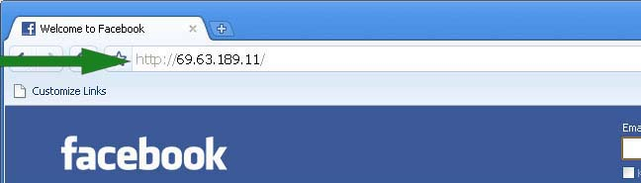
Typy respondentů podle jejich strategií
2. obsah webu a doména
  36 % (n = 8)
  Kromě obsahu webu kontrolovali URL (nikoliv SSL)
  Rozpoznali adresy s IP místo doménou jako podezřelé, ačkoliv nevěděli, co to znamená

Slide 17

Typy respondentů podle jejich strategií
3. obsah webu, url a https
  9 % (n = 2)
  Nehledali ikonku zámku
  Někteří si jí předtím nikdy nevšimli

Slide 18
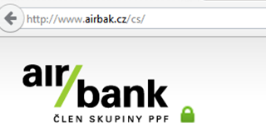
Typy respondentů podle jejich strategií
4. navíc i zámek
  23% (n = 5)
  Hledali zámek, ale někteří připisovali větší důvěru, pokud byl v samotné stránce než u url

Slide 19
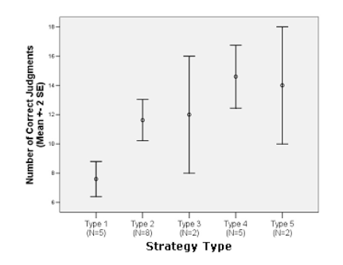
Typy respondentů podle jejich strategií
5. vše předtím + certifikáty
  9% (n = 2)

Slide 20
Další zmíněná strategie:
  Zadání přihlašovacího jména a hesla jako strategie ke zjištění, zda je stránka pravá nebo ne
Po ukázání varování na certifikát podepsaný sám sebou:
  15 lidí (z 22) automaticky kliklo na OK bez čtení
  18 nevědělo, na co se dotaz ptá
    “I accepted the use of cookies”;
    “It asked me if I wanted to save my password on forms”;
    “It was a message from the website about spyware”

Slide 21
Pokračování…
Předchozí výzkum byl z roku 2006… určitě se mnohé změnilo…
Alsharnouby, Alaca, & Chiasson, (2015)
24 stránek (10 ok, 14 phishing), eye-tracker
N = 21 (12 žen), 18-51 (M = 27)
14 studenti (uni), 7 zaměstnanci
Prvky:
  Stránky se zkreslenou URL
  Stránky s IP namísto URL
  Fake browser
  Pop-ups
  SSL locks,…

Slide 22
Výsledky
Jednotliví respondenti 9-22 správně (z 24)
Pro phishingové stránky úspěšnost 53% (ale některé odhaleny omylem)
Pro legitimní 79%
Čas hodnocení stránek – M = 87sec, nesig. rozdíl mezi typy stránek
Muži a ženy se nelišili, žádné věkové rozdíly (ale maličký vzorek)
Respondenti měli tendenci rychleji se rozhodovat o stránkách, které znali (stránka vlastní banky)

Slide 23
Eye-tracker
85% času strávili sledováním obsahu stránky
9% sledováním formátu stránky
6% sledováním „areas of interest“ – míst, kde na stránkách jsou cues relevantní pro odhalení phishingu
Rozhovory poté – nekonzistentní důvody, neporozumění

Slide 24
Strategie uživatelů
Prohlížení a posouzení obsahu stránky – nejvíce reportovaná strategie
Testování funkcionality stránky (změna jazyka, změna země, klikání na odkazy)
Kontrola URL – nicméně hodně jich nevědělo, na co přesně se zaměřit, spíš pocitově „vypadá divně x vypadá normálně“
Vyhledání stránky přes google a porovnání
Přítomnost SSL indikátorů (ale i na špatných místech)

Slide 25
Co bylo jiné 2006-2015
2006 – respondenti často ani nevěděli, co je phishing nebo že se stránky dají celé napodobit
2015 – respondenti věděli o phishingu
Celkově ale – spíš neznalost, nepochopení principů fungování stránek

Slide 26

Ne/znalosti uživatelů
www.mail.centrum.cz
www.centrum.mail.cz
www.bankofthevvorld.com
www.paypai.com
http://www.fss.muni.cz/
http://www.fss-muni.cz/
http://www.fss.muni.uni.cz
http://www.fss.munii.cz

Slide 27
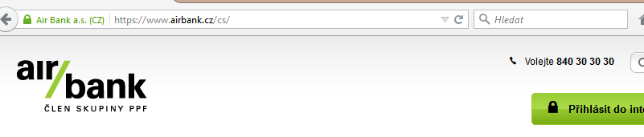
Ne/znalosti uživatelů
Nahrazování znaků vizuálně podobnými (homographs)
  „a“ v latince (U+0061) a cyrilici (U+0430)
Pop-up okna…
SSL

Slide 28
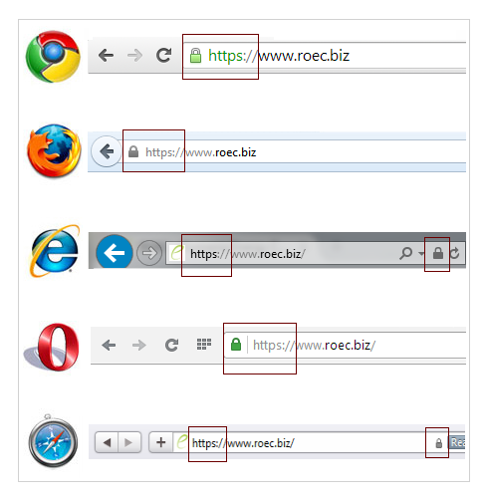
Ne/znalosti uživatelů

Slide 29
Předchozí výzkumy byly o odhalování phishingu u lidí, kteří věděli, že mají odhalovat
Jaká je ale úspěšnost phishingu „normálně“?
  Obtížné zjistit – etika versus externí validita

Slide 30

Jagatic et al. (2005)
Experiment, phishing hesel
Dvě skupiny:
  Sociální – email přišel od jejich kamaráda (zjištěno ze SNS)
  Kontrolní – email od neznámé osoby
  Někteří obnovovali (a odeslali heslo) na stránce více než 80x

Slide 31
Po skončení výzkumu…
Jagatic et al. (2005)
Spousta reakcí od lidí (kteří nevěděli, že jsou součástí experimentu)
  Vztek, obviňování výzkumníků
  Popření (psali za kamaráda)
  Nedorozumění – někteří si mysleli, že výzkumníci se nabourali do účtu kamaráda
  Podceňování dostupnosti informací – někteří nechápali, kde výzkumníci zjistili, kdo jsou jejich kamarádi
  Stížnosti od těch, jejichž jména a emaily výzkumníci „zneužili“
Etika…!

Slide 32
Carella et al. (2017)
“We are inviting you to participate in a research study focused on internet security. This study aims to provide clear evidence of the impact that security awareness training has on individuals on the internet and determine which level of security awareness training provides participants with the best chance to security themselves in a digital world”
“You may be contacted via email during this presentation”

Slide 33
Častější oběti
Ti, kteří nemají předchozí vlastní negativní zkušenost s phishingem
Častěji ženy
Častěji úspěšný, pokud je odesílatel opačného pohlaví (zvláště pro muže)
Ti, kteří sami tvrdí, že mají nízké povědomí o ICT bezpečnosti
(studenti) častěji z oborů: zdravotnictví, obchod a pedagogika
Starší (a specificky senioři)
Carella et al. (2017), Oliveira et al. (2017), Jagatic et al. (2005)

Slide 34
Wright et al. (2010)
Studenti v online kurzu Introduction to Information Systems
„Super secure code“ pro přihlašování ke studijním materiálům, odevzdávání úkolů apod.
  Opakované upozorňování, že ho nesmí nikomu dát, podepsání NDA
Po 2 měsících od začátku kurzu phishingový mail

Slide 35
Mail
This email is to inform you of a problem we are having with the information technology database. Due to a data collision we have lost some information and are unable to recover. In order to get the database back up and working we need to you forward us your “super-secure code.” Please respond to this email with your code by the end of business today. Sorry for the inconvenience.
Jason Roth, network administrator

Slide 36
N = 229
26 „detekovalo“ phishing (tj. nahlásili ho, zjišťovali další informace…)
  Ale metoda…
Kvali follow-up
Z prediktorů signifikantní:
  Zkušenosti s prací online
  Obecná důvěřivost

Slide 37
Proces rozpoznání phishingu
1. vzhled mailu
  Předmět mailu a autor
  Text samotného mailu
    Email v normách mailů podobného typu?
    Povaha žádosti – co po mě chce
2. „aktivace“ podezření
  Nekonzistentní s tím, co čekám
    Chce něco, co se nemá posílat tímto způsobem
    Problematické odůvodnění
    Urgence vs. čas
    Neznámý autor

Slide 38
Proces rozpoznání phishingu
3. potvrzení podezření
  Formování hypotéz a ověřování hypotéz
    Hledání potvrzení oprávněnosti u jiných autorit
    Vlastní hledání – jméno autora/společnosti,…

Slide 39
Anti-phishing Working Group
http://www.antiphishing.org/
4Q2015:
  158 574 unikátních phishingových útoků
  47 623 unikátních domén
    Z toho 22 679 zaregistrováno za účelem phishingu (ostatní hacked)
  Většina stránek z USA
Délka – hodiny – max. dny

Slide 40
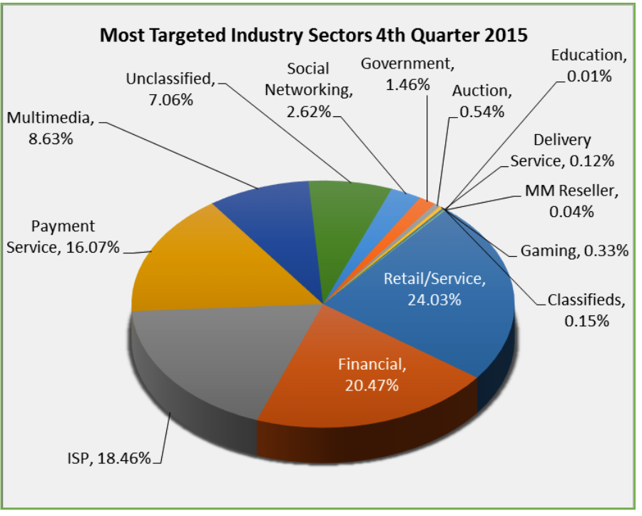

Slide 41
Co s tím?
Technologická řešení
  Kde je to možné, sem s nimi
Ale phishing (a obecně SI) profitují z lidských (a ne technických) chyb a technická řešení nedokáží odfiltrovat vše
  Je třeba soustředit se na uživatele
  Osobnost, motivace, schopnosti, znalosti

Slide 42
Efekt různých školení
Carella et al. (2017)
Tři skupiny po 50 účastnících (studenti), experiment probíhal během 7 týdnů
  Kontrolní
  Školení prostřednictvím dokumentů, které se zobrazí poté, co kliknou na phishingový email (emaily během 2., 5. a 8. týdne experimentu)
  Školení pomocí prezentací ve třídách (jedna prezentace ve 2. týdnu)
Porovnávají click through rates v odkazech

Slide 43
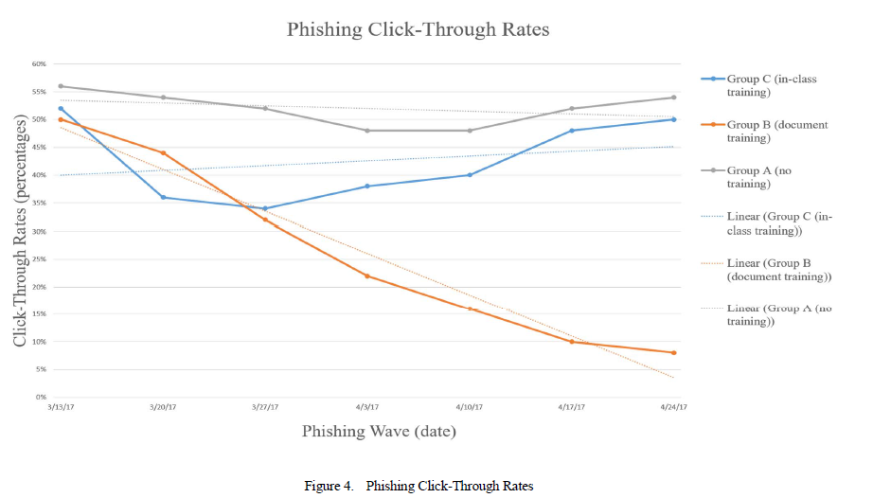
Efekt školení
Po 7 týdnech efekt školení prostřednictvím prezentací (i když nejdřív vyšší pokles) mizí a je srovnatelný s žádným školením
Průměr na počátku – cca polovina lidí na phishingy klikne
Školení prostřednictvím negativní zkušenosti – pokles na 9 %

Slide 44
Vzdělávání
Nejúčinnější, pokud následuje ihned po phishingovém útoku
Anti-phishing Phil: http://www.ucl.ac.uk/cert/antiphishing/
  Browser app
  Po zahrání uživatelé snadněji rozpoznali pochybné stránky
  Efekt patrný i po týdnu (otázka jak po delší době…)
Phish Phinder – ve vývoji (Misra et al., 2017)

Slide 45
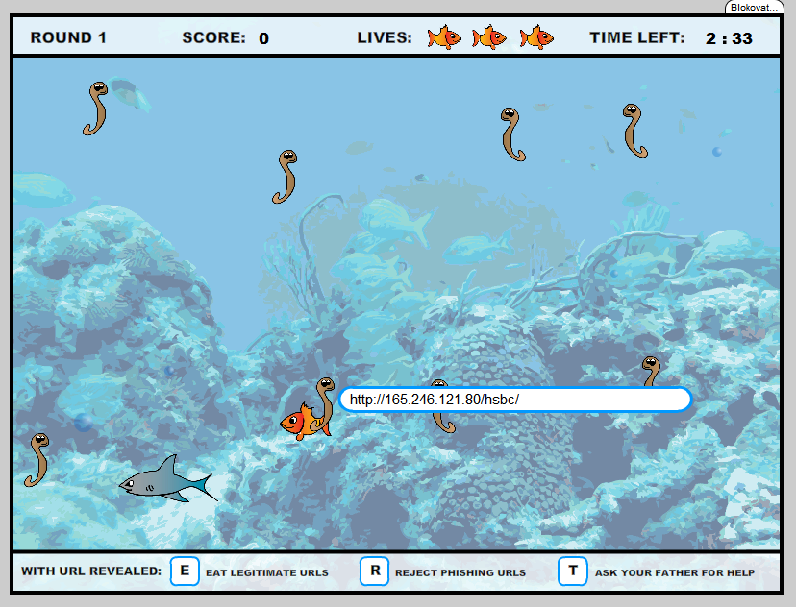

Slide 46
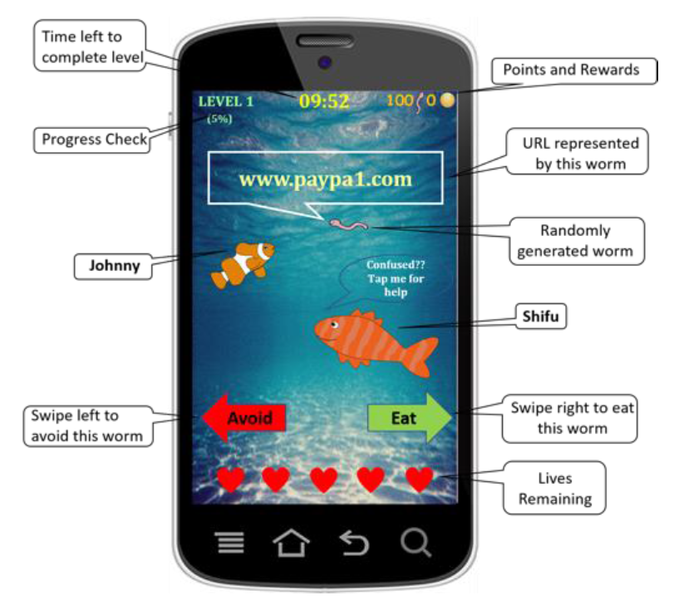

Slide 47
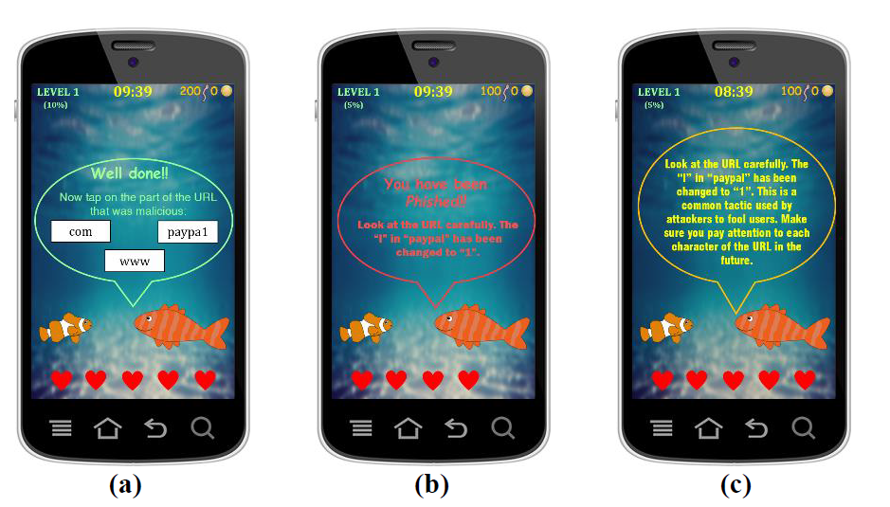

Slide 48
Alsharnouby, M., Alaca, F., & Chiasson, S. (2015). Why phishing still works: user strategies for combating phishing attacks. International Journal of Human-Computer Studies, 82, 69-82.
Carella, A., Kotsoev, M., & Truta, T. M. (2017, December). Impact of security awareness training on phishing click-through rates. In Big Data (Big Data), 2017 IEEE International Conference on (pp. 4458-4466). IEEE.
Dhamija, R., Tygar, J. D., & Hearst, M. (2006, April). Why phishing works. In Proceedings of the SIGCHI conference on Human Factors in computing systems (pp. 581-590). ACM.
Fette, I., Sadeh, N., & Tomasic, A. (2007, May). Learning to detect phishing emails. In Proceedings of the 16th international conference on World Wide Web (pp. 649-656). ACM.
Harris, A., & Yates, D. (2015). Phishing Attacks Over Time: A Longitudinal Study.
Jagatic, T. N., Johnson, N. A., Jakobsson, M., & Menczer, F. (2007). Social phishing. Communications of the ACM, 50(10), 94-100.
Jansson, K., & von Solms, R. (2013). Phishing for phishing awareness. Behaviour & Information Technology, 32(6), 584-593.
Luo, X. R., Brody, R., Seazzu, A., & Burd, S. (2013). Social Engineering: The Neglected Human Factor for. Managing Information Resources and Technology: Emerging Applications and Theories: Emerging Applications and Theories, 151.
Kang, H., Bae, K., Zhang, S., & Sundar, S. S. (2011). Source cues in online news: Is the proximate source more powerful than distal sources?. Journalism & Mass Communication Quarterly, 88(4), 719-736.
Mayhorn, C. B., & Nyeste, P. G. (2012). Training users to counteract phishing. Work: A Journal of Prevention, Assessment and Rehabilitation, 41, 3549-3552.
Misra, G., Arachchilage, N. A. G., & Berkovsky, S. (2017). Phish Phinder: A Game Design Approach to Enhance User Confidence in Mitigating Phishing Attacks. arXiv preprint arXiv:1710.06064.
Oliveira, D., Rocha, H., Yang, H., Ellis, D., Dommaraju, S., Muradoglu, M., ... & Ebner, N. (2017, May). Dissecting spear phishing emails for older vs young adults: On the interplay of weapons of influence and life domains in predicting susceptibility to phishing. In Proceedings of the 2017 CHI Conference on Human Factors in Computing Systems (pp. 6412-6424). ACM.
Wright, R., Chakraborty, S., Basoglu, A., & Marett, K. (2010). Where did they go right? Understanding the deception in phishing communications. Group Decision and Negotiation, 19(4), 391-416.
Xu, Z., & Zhang, W. (2012). Victimized by Phishing: A Heuristic-Systematic Perspective. Journal of Internet Banking and Commerce, 17(3), 1.

